Slide 1
第四篇 金融中介与金融市场
第十六章 货币政策与财政政策的配合（二）

Slide 2
第一节 与金融紧密联系的一些财政概念
第二节 财政收支与货币供给相互联系的历
史演变
第三节 财政收支与货币供给联系的理论模
型
第四节 国债与货币供给
第五节 货币政策与财政政策的组合

Slide 3
第十六章（二） 第一节与金融紧密联系的一些财政概念
赤字的两种口径
所谓财政的赤字(deficit)，最简单的界说，就是指财政支出超出财政收入的部分。但由于对政府债务收入是否计入财政收入，以及债务的清偿是否计入财政支出之中而有口径不同的赤字界说。计与不计，使赤字基本有两种口径：

Slide 4
第十六章（二） 第一节 与金融紧密联系的一些财政概念
--广为使用的一种界定是：
财政赤字=经常性财政支出-经常性财政收入
中国等少数国家曾采用的赤字概念则是把政府的借债也视为财政收入，即
财政赤字=(经常性财政支出+债务还本付息支出)-(经常性财政收入+债务收入)
--IMF的口径——国际交往中通用的口径
财政赤字=(财政支出+净增贷款)-(财政收入+补助总额)

Slide 5
第十六章（二） 第一节 与金融紧密联系的一些财政概念
中国赤字口径的演变
新中国成立之初，我们使用的赤字概念同国际通用的概念一致。1950年发行人民胜利折实公债，目的就是为了弥补财政赤字。后来，引进了苏联计划经济体制的概念，把借债列入财政收入，而后再计算出来的差额才是赤字或结余。1954年开始发行经济建设公债，公债收入即列入预算收入，相应地把公债的还本付息列为支出。同样，外债收入也列入预算收入，外债的还本付息列为支出。这种把借债(不包括向银行的借款)视同收入，债务的还本付息列为支出的做法一直延续到1994年。从抽象道理上说，既然把借入算做收入，那么预算将永远是平衡的。

Slide 6
第十六章（二） 第一节 与金融紧密联系的一些财政概念
改革开放后，曾一度在沿用计划经济赤字概念的同时，也说明大体相当国际通行赤字概念的数额。如1981年发行国库券就明确是为了弥补1980年的中央财政赤字。
1994年实行经常性项目和建设性项目分开的复式预算，不再有并行的两个赤字概念。债务的利息支出是列入经常财政支出的，而中国则不列入。
从2000年起，财政支出中开始包括国内外债务付息支出。我国赤字口径向国际惯例靠拢。
当然，不同的计算方法和赤字口径并不会改变财政收支的实际状况和存在的问题。

Slide 7
第十六章（二） 第一节 与金融紧密联系的一些财政概念
账面赤字与隐蔽赤字
形势分析，不仅要看账面的赤字(book deficit)金额，而且要看包括隐蔽赤字(hidden deficit)在内的实际赤字的大小。
隐蔽赤字包括两个方面：
一个方面是“虚收”；
另一方面是应由财政安排的支出并未安排却由银行以扩大信贷途径解决的部分。
通常说的“虚收”，的确是实实在在的财政收入，只是从经济过程的质来说是“虚假”的

Slide 8
第十六章（二） 第一节 与金融紧密联系的一些财政概念
财政本应负担的支出没有支出却迫使银行“代为”支出的情况也是一种隐蔽赤字。
隐蔽赤字在中国一直存在，基本是导源于国有经济体制。
赤字不论是公开还是隐蔽，对扩大货币供给的压力，在性质上没有区别。
中央财政与地方财政对比的一般规律和中国的特点：
-世界上大多数国家的中央财政在财政收支中占绝大比重。在他们的著述中，若谈论财政，往往只用中央财政的数字。
-然而，中国的地方财政收入在多年前曾占有较大比重，近年来增大中央财政比重的努力使这一状况得到初步改善，但与国外多数国家的差距仍然很大

Slide 9
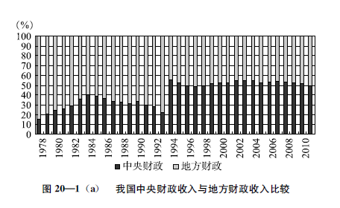
第十六章（二） 第一节 与金融紧密联系的一些财政概念

Slide 10
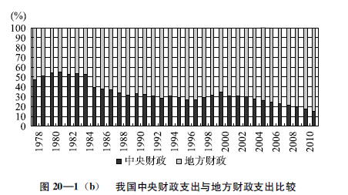
第十六章（二） 第一节 与金融紧密联系的一些财政概念

Slide 11
第十六章（二） 第一节 与金融紧密联系的一些财政概念
预算外及制度外
预算外(off-budget，extra budgetary)资金的性质，是指属于不纳入国家预算的一种财政性资金。严格意义上的预算外资金，应该指按国家财政制度规定不纳入国家预算的、允许地方财政部门和由预算拨款的行政事业单位自收自支的资金。
我国的预算外资金是指国家机关、事业单位和社会团体为履行或代行政府职能，依据国家法律、法规和具有法律效力的规章收取、提取和安排使用的未纳入国家财政预算管理的各种财政性资金。

Slide 12
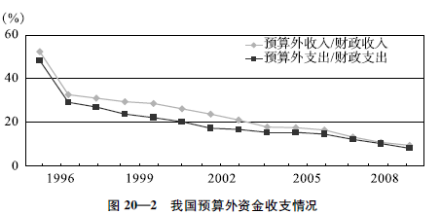
第十六章（二） 第一节 与金融紧密联系的一些财政概念
目前我国的政府收入中既有预算内收入，又有预算外收入。预算外收支数额巨大(见图20—2)。

Slide 13
第十六章（二） 第一节与金融紧密联系的一些财政概念
预算的收支与GDP的比
我国全部财政收支占GDP的比重仍然明显低于发达国家，并略低于周边的发展中国家。但随着我国经济体制改革的深化，税收征管的加强，财政收入占GDP的比重在逐年回升(见图20—3)

Slide 14
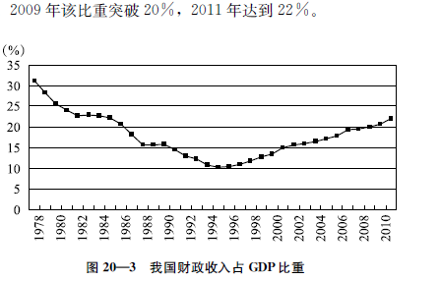
第十六章（二） 第一节 与金融紧密联系的一些财政概念

Slide 15
第二节 财政收支与货币供给相互联系的历
史演变

Slide 16
第十六章（二） 第二节 财政收支与货币供给相互联系的历
史演变
在货币供给形成机制中财政曾长期占主导地位
现代货币制度形成之前，中国在几千年的历史中，铸币的铸造和纸币的发行，除少数阶段，都由国家垄断。
在西方，铸币的铸造也是封建领主和城邦的事情，并与它们的财政收支不可分割地联系在一起。

Slide 17
第十六章（二） 第二节 财政收支与货币供给相互联系的历
史演变
  现代货币供给形成机制与国家财政联系的特点
商品生产和市场的发展要求统一、稳定的币制。所以，建立资本主义货币制度的最重要的指导思想就是结束过去财政对货币供给形成机制的支配，并使财政只能在有限的范围内从货币供给中来弥补自己的亏空。
从实践中看，现代货币供给制度的具体操作的确同财政脱了钩。

Slide 18
第十六章（二） 第二节 财政收支与货币供给相互联系的历
史演变
在比较发达的市场经济中，政府弥补财政赤字的办法不外有三种：增加税收、增发政府债券和变动基础货币。
(1)增税，通常属于紧缩措施。但从短期效应来说，它并不会直接缩减货币供给 。
(2)用发行债券的方式来弥补预算赤字。
(3)弥补赤字往往是通过增加基础货币的方式实现的。

Slide 19
第十六章（二） 第二节 财政收支与货币供给相互联系的历史演变
概括地说，现代货币供给的形成机制，一方面，已完全排除了国家财政对货币供给的直接操作；另一方面，国家财政对货币供给的状况依然有巨大的作用，有时甚至是决定性的。

Slide 20
第十六章（二） 第二节 财政收支与货币供给相互联系的历史演变
财政与信贷处于不可分割的联系之中
在现代经济生活中，财政与信贷是货币供应总量形成的关键因素。在我国，两者之间所存在的千丝万缕的联系还牵涉到国有经济的背景 。
在计划经济体制下，这些联系曾以极其简明的形式表现出来。例如，要调整利率，首先涉及工商企业各部门的利益。
在发达的市场经济条件下，就日常最“平凡”的联系来说，各级财政均在银行开户，银行代收税、费和罚款，代为汇划各种上解下拨款项；财政碰到先支后收的矛盾，银行则为其垫款等等。

Slide 21
第十六章（二） 第二节 财政收支与货币供给相互联系的历史演变
除去这种日常的联系，还有前面已论述的财政收支差额的解决，在现代经济生活中不能不借助于信贷的货币形成机制，这是一方面。另一方面，金融体系也事实上不断得到国家财政的强大财力支持。
财政与信贷的紧密联系是现代经济中的必然现象。无论从哪种类型的经济体制来看，当代货币供给形成机制及货币运动规律都有着超越体制区别的共同的特点。

Slide 22
第三节 财政收支与货币供给联系的理论模
型

Slide 23
第十六章（二） 第三节 财政收支与货币供给联系的理论模型
一个最简单的理论模型——财政赤字决定现金发行量
在一定条件下，这是确定无疑的。
战争需要财政支出，财政支出只有很小部分可由财政收入抵补，从而形成赤字；赤字用向根据地银行透支的方式弥补，而在战争和极其严重的通货膨胀条件下，银行事实上吸收不了存款，从而只能用发行钞票的手段来满足。这是财政支出迫使货币供给增加的一种最简单的机制。

Slide 24
第十六章（二） 第三节 财政收支与货币供给联系的理论模型
但这一模型绝非是在任何情况下都适用的；确切地说，在现代经济生活中基本不适用。
赤字与货币供给总量之间只有在极其特定的条件下才有可能存在一对一的关系，这个特定条件即“其他条件不变”。

Slide 25
第十六章（二） 第三节 财政收支与货币供给联系的理论模型
假设其他条件造成货币供给减少，在这样的条件下可出现三种情况：
(1)赤字引出的货币供给恰恰与其他条件所引起的货币供给减少相等，货币供给总量不变。
(2)赤字引出的货币供给还不足以补足其他条件所引起的货币供给减少，货币供给总量在赤字存在的情况下也会有所收缩。
(3)赤字引出的货币供给大于其他条件所导致的货币供给的减少，货币供给总量增多，但增加部分小于赤字的金额。

Slide 26
第四节 国债与货币供给

Slide 27
第十六章（二） 第四节 国债与货币供给
国债——平衡财政收支离不开的项目
发行国债是世界各国弥补财政赤字的普遍做法，而且被认为是一种最可靠的弥补途径。财政收不抵支，需要借债，收大于支，则还债，这是规律。

Slide 28
第十六章（二） 第四节 国债与货币供给
在已经存在赤字的情况下，一般是靠发新债还旧债 。通常采用的净举债或发债净额(net financing)项目，其口径不涉及利息，即仅指当年发行额减去当年还本额的数额。至于债务的付息，通常是列入经常性支出的。这样，就有如下的等式：
发债净额=赤字

Slide 29
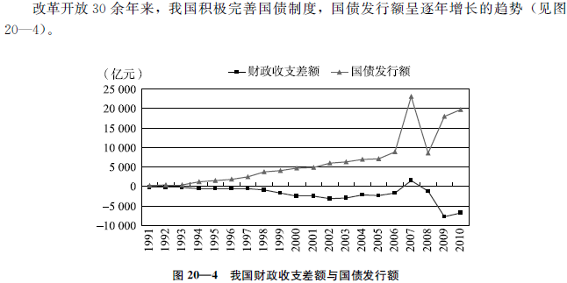
第十六章（二） 第四节 国债与货币供给
对国债观念的演变 ，新中国成立以后，我国的国债发行分为三个阶段。

Slide 30
第十六章（二） 第四节 国债与货币供给
国家财政的或有债务
区别一个国家的债务与一个国家的政府所负的债务 ：
一个国家的债务包括公、私所有方面的债务，而国家财政的债务应该只包括“公”的债务，不包括“私”的债务。
国家财政的债务，除去诸如公债这类明确无疑的债务外，或有债务(contingent liability)日益受到重视。

Slide 31
第十六章（二） 第四节 国债与货币供给
在近年的讨论中，列举的属于国家财政的或有债务大体涉及：
——应由财政弥补的国有经济的亏损累积，其相当部分表现为国有商业银行的不良债权；
——未列入财政收支的公共部门的债务，如政策性银行的金融债券；
——社会保障基金的欠账；
——粮棉收购和流通中的亏损累积，表现为在银行的“挂账”；
——从改革开放起，地方财政发债、集资尚未清理部分；
——整顿清理各种金融机构过程中，确定应由财政兜底而尚未拨款的部分等等

Slide 32
第十六章（二） 第四节 国债与货币供给
国际通常采用的国债发行警戒线
(1)国债依存度(public debt dependency)。
(2)国债负担率(public debt-to-GDP ratio)。
(3)国债偿债率(government debt-service ratio)。

Slide 33
第十六章（二） 第四节 国债与货币供给
发债是财政收支作用于货币供给的主要途径
在现代社会经济生活中，弥补财政赤字的主要方式就是发行国债。国债发行虽然并不全部直接卖给中央银行(或通过商业银行间接转到中央银行)，却是现代社会财政收支作用于货币供给的主要途径。这是因为各国中央银行往往通过在二级市场买卖国债来吞吐货币，从而达到调控经济的目的。这就是中央银行货币政策工具之一——公开市场操作的主要内容。

Slide 34
第十六章（二） 第四节 国债与货币供给
发债与货币供给的相关关系
如果国债的一部分直接由中央银行承购，那就等于财政直接向中央银行借款。这立即使基础货币增加，其他条件不变，货币供给增加。
在剖析国债发行对货币供给的影响时，考察它对基础货币增减变化的影响是一个极其重要的方面。当然，与之同时还要注意分析国债发行对货币供给结构的影响，主要是活动力强的那部分货币在整个货币供给中所占比重的增减变化。
另一方面，发债的确可以既弥补赤字又有可能不使货币供给增加。

Slide 35
第十六章（二） 第四节 国债与货币供给
国债是市场经济中财政与金融的主要联结点。
在典型的市场经济国家，国债是财政与金融的主要联结点。
首先，财政收支作用于货币供给，主要是通过发债的途径。
其次，国债是发挥财政政策和货币政策合力作用必不可少的条件和操作手段。
最后，必要的国债规模还是金融机构调剂头寸之所必需。国债由于其安全性好、流动性高，成为商业银行最适宜的二级储备。

Slide 36
第五节 货币政策与财政政策的组合

Slide 37
第十六章（二） 第五节 货币政策与财政政策的组合
组合的基础
财政政策(fiscal policy)与货币政策是政府宏观调控的两大政策，都是需求管理的政策。
国家干预经济的宏观调控，其焦点在于推动市场的总供给与总需求回复均衡状态，以实现成长、就业、稳定和国际收支平衡等目标。
由于市场需求的载体是货币，所以调节市场需求也就是调节货币供给。换言之，需求管理政策的运作离不开对货币供给的调节——或是使之增加，或是使之缩减。货币政策是这样，财政政策也是这样。这就是它们两者应该配合，也可能配合的基础。

Slide 38
第十六章（二） 第五节 货币政策与财政政策的组合
组合模式
财政政策与货币政策需要配合，需要搭配实施，是由于它们各有所长又各有所短。
在经济疲软、萧条的形势下，要想通过扩张的宏观经济政策克服需求不足，以促使经济转热，货币政策不如财政政策。
在经济过热的形势下，要想通过紧缩的宏观经济政策抑制需求过旺，以克服通货膨胀和虚假繁荣，财政政策不如货币政策。

Slide 39
第十六章（二） 第五节 货币政策与财政政策的组合
IS-LM模型与货币政策
货币政策的核心是调节货币供给量，以达到一定的宏观经济意图。
LM曲线右移和左移产生不同的结果，其具体经济过程分别是：
货币供给增大→LM曲线右移，利率下降→自主性投资支出增加
→总需求提高→总产出增加→总产出的增加和利率的降低导致货
币需求增加→直至货币均衡为止
货币供给减少→LM曲线左移，利率上升→自主性投资支出缩减
→总需求缩减→总产出缩减→总产出的缩减和利率的上升导致货
币需求缩减→直至货币均衡为止
可以看出，货币供给的变动与产出正相关

Slide 40
第十六章（二） 第五节 货币政策与财政政策的组合
IS-LM模型与财政政策
。由财政支出变动导致IS曲线右移或左移也会产生不同的经济结果：
G增大→IS曲线右移，总需求增大→总产出增大→增加货币需求
→超额的货币需求使利率上升→利率上升使超额货币需求消除→
在增大的产出和提
高的利率水平的交点上达到均衡
G减少→IS曲线左移，总需求减少→总产出减少→减少了货币
需求→超额的货
币
供给使利率下降→利率下降使超额货币供给
消除→在缩减的产出和降低的利率水平
的交点上达到均衡
可以看出财政支出也与产出正相关

Slide 41
第十六章（二） 第五节 货币政策与财政政策的组合
IS-LM模型与财政政策、货币政策的协调配合
使IS曲线右移，财政必须扩大财政支出或者减税，或两种方式并用——结果：利率上升
使LM曲线右移的基本途径：扩大货币供应量。——结果：利率下降
协调运用财政政策和货币政策，可能避免或减轻单独运用一种政策可能产生的不良后果。

Slide 42
第十六章（二） 第五节 货币政策与财政政策的组合
从长期角度看IS-LM模型
一般认为，价格的变化不影响IS曲线的位置，对LM曲线则有比较明显的影响。
价格的变化导致货币购买力的变化，并由此导致货币需求的变化，也引起实际货币供应的变化。货币需求主要受利率和收入的影响。影响货币需求的收入指的是实际收入，即考虑了价格变化因素的收入。

Slide 43
第十六章（二） 第五节 货币政策与财政政策的组合
价格变化对LM曲线的影响
价格上升时，利率上升，LM曲线左移。
价格下降时，利率下降，LM曲线右移。

Slide 44
第十六章（二） 第五节 货币政策与财政政策的组合
IS-LM模型的价值
IS-LM模型包含了对主要的宏观经济变量的分析，并且能够集中反映不同经济学流派的观点，几乎各个主要的宏观经济学流派都可以通过这个模型进行讨论。
此外，IS-LM模型的成功也在于在政策应用上具有很高的价值，能够对宏观经济政策特别是财政政策和货币政策的运用进行模拟和评价。

Slide 45
第十六章（二） 第五节 货币政策与财政政策的组合
IS-LM模型在中国运用并非易事
原因：利率在中国的经济中起不了这个模型依以建立的杠杆作用。
——货币需求的利率弹性较小。
——货币供给对利率无决定作用。
——利率还不是决定投资支出的主要变量。

Slide 46
第十六章（二） 第五节 货币政策与财政政策的组合
IS-LM模型对于中国的用处
——市场需求对市场供给的拉动作用。
——货币供给是市场需求的载体。
——货币供给作为外生变量，在短期内能够影响产出，因而必然成为政府干预经济的重要手段。
——在短期中，财政政策和货币政策都可以作为扩大产出的手段。但在长期中，单纯通过财政政策和货币政策扩大需求，难以促进产出的持续扩大等等。

